Slide 1
Pendahuluan kimia medisinal

Slide 2
Sasaran belajar
Pendahuluan
Pertimbangan dalam desain obat
Sumber obat atau zat aktif
Proses metabolisme obat
Klasifikasi obat

Slide 3
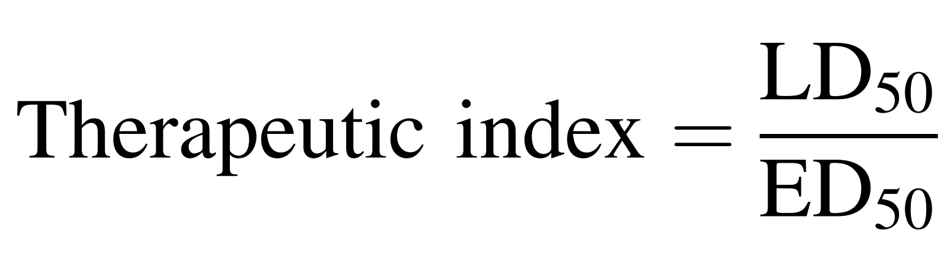
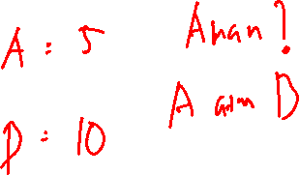
Pendahuluan
Dalam beberapa dekade terakhir pengembangan obat terjadi atas dua tujuan utama yaitu :
Bukti empiris dan pendekatan rasional
Keamanan obat yang tinggi
Salah satu cara untuk menilai keamanan obat adalah melalui indeks terapi

Slide 4
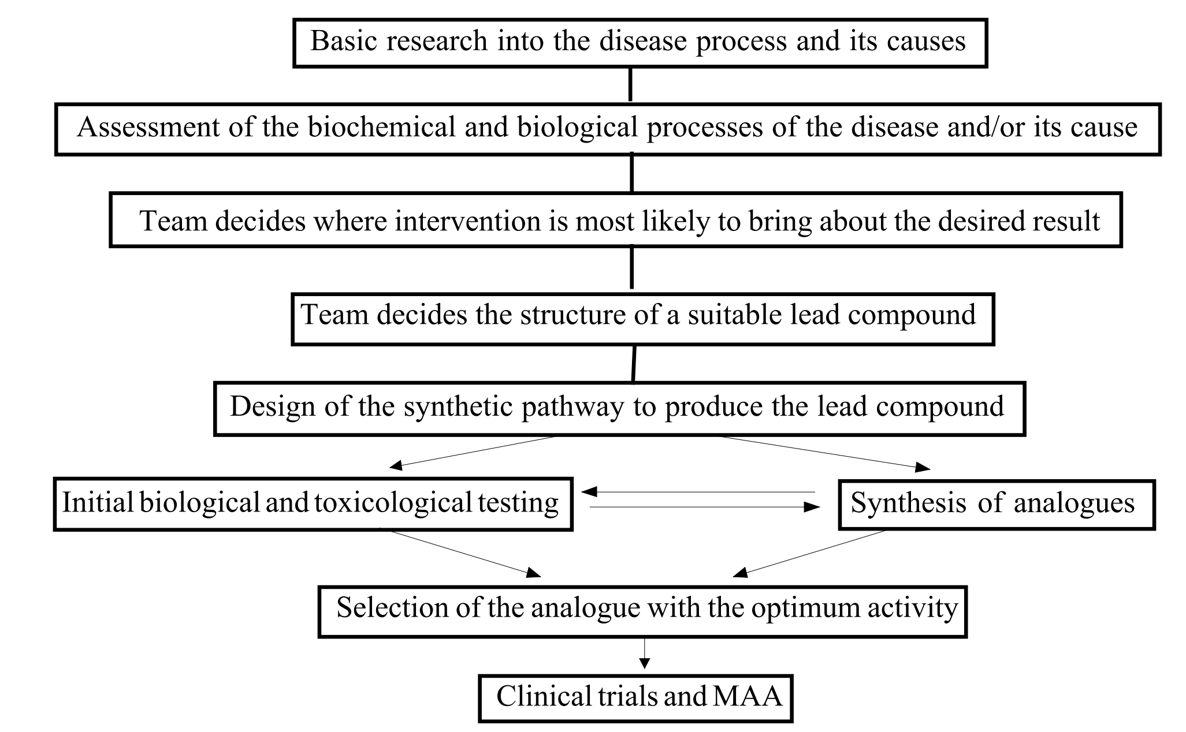
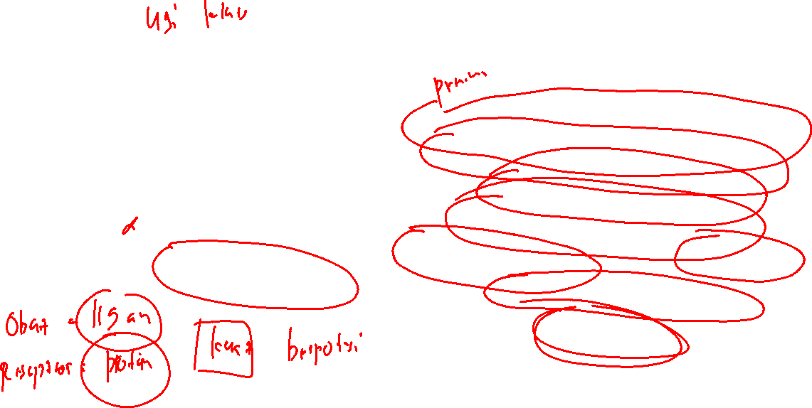
Desain obat bertujuan untuk menghasilkan obat yang memiliki derajat terapi yang tinggi dan aksi spesifik sehingga dibutuhkan studi mengenai interaksi antara obat (ligan) dan reseptor (protein)

Slide 5
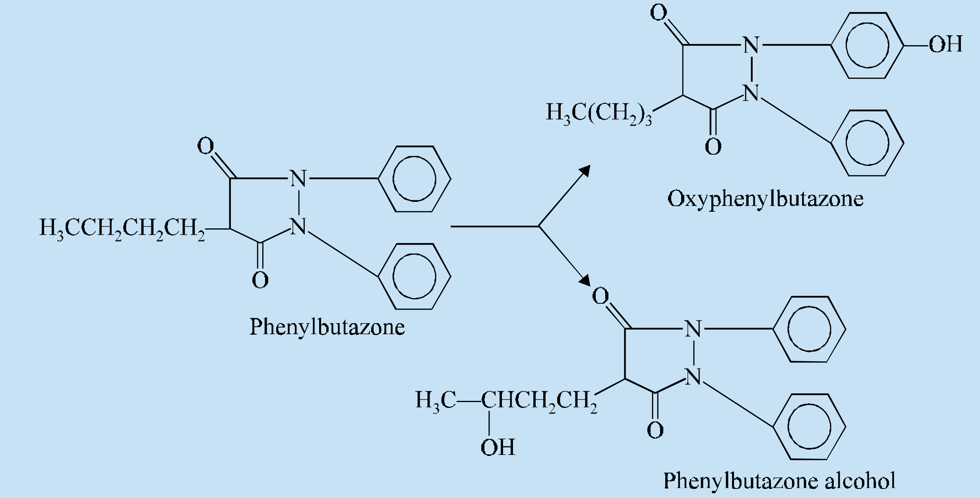
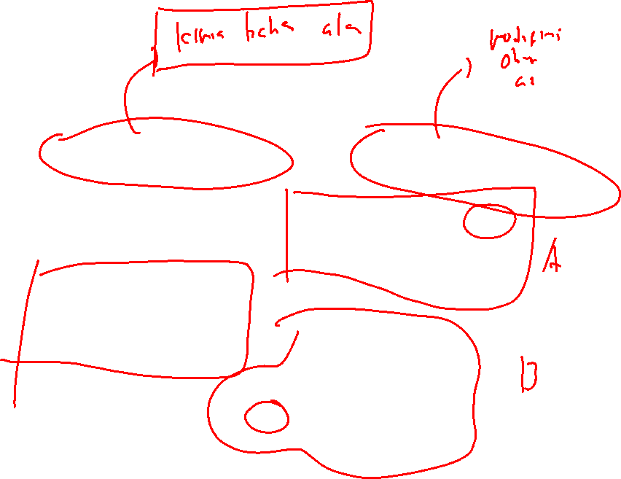
Dalam pengembangan suatu obat ada dua jenis pendekatan yang dilakukan yaitu penemuan obat baru dan modifikasi pada obat yang sudah ada

Slide 6
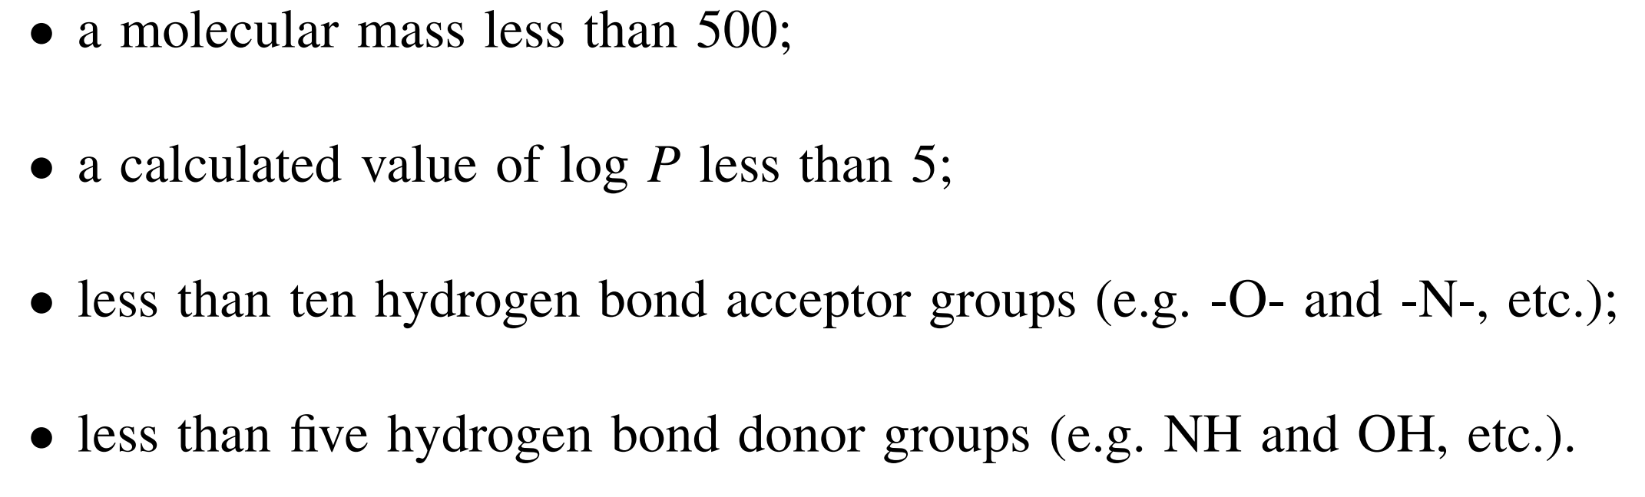
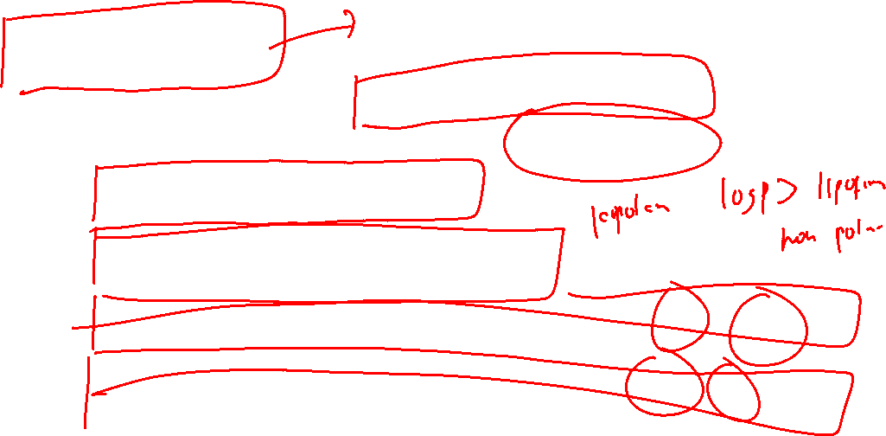
Pertimbangan dalam desain obat
Bioavailabilitas
Merupakan salah satu gambaran aktivitas obat dalam tubuh. Bioavailabilitas obat berkaitan dengan aturan Lipinski

Slide 7
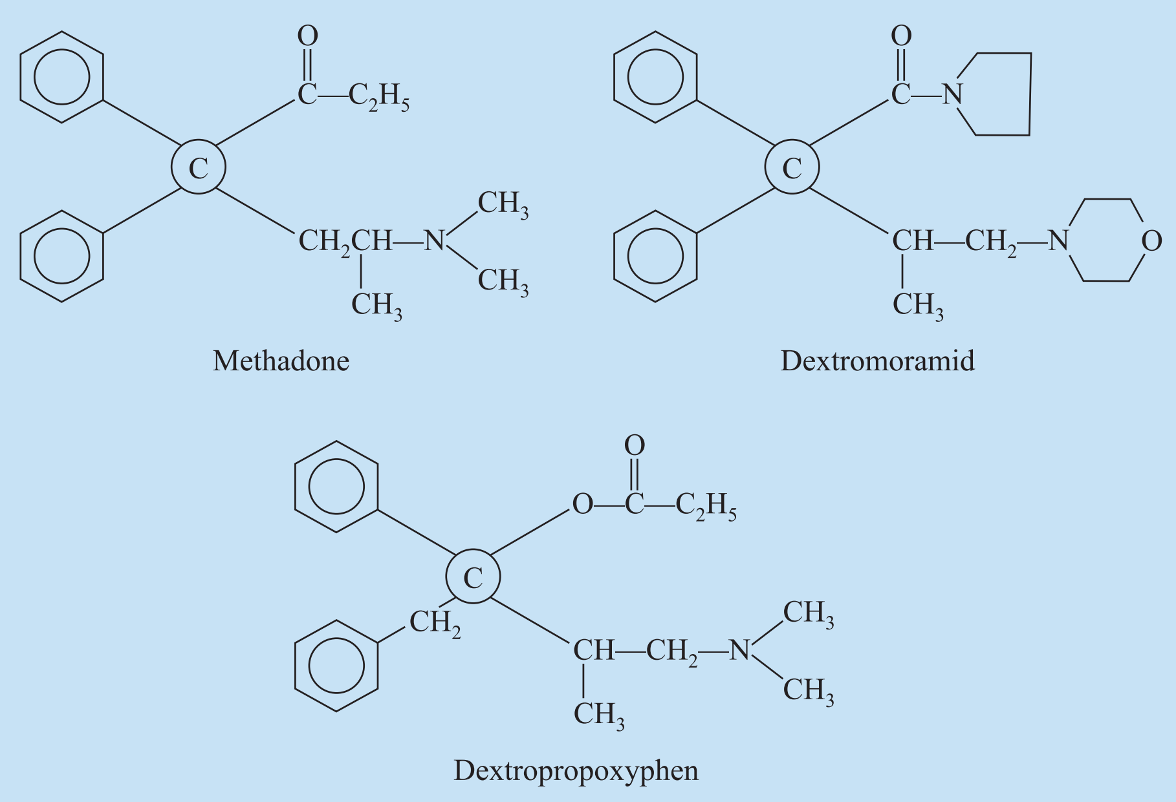
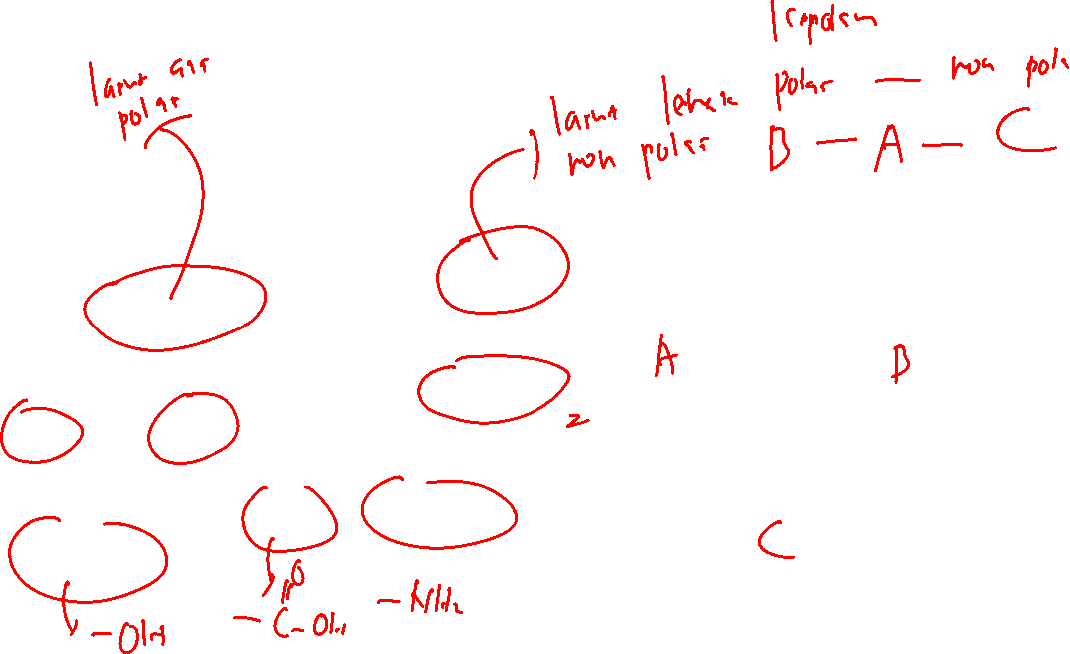
Solubilitas
Merupakan ukuran kelarutan obat dimana obat dapat bersifat lipofilik atau hidrofilik. Sifat lipofilik dapat meningkat dengan adanya bagian non polar seperti cincin benzena, eter, dan ester. Sifat hidrofilik dapat meningkat dengan adanya bagian polar seperti asam, amina, dan hidroksi

Slide 8
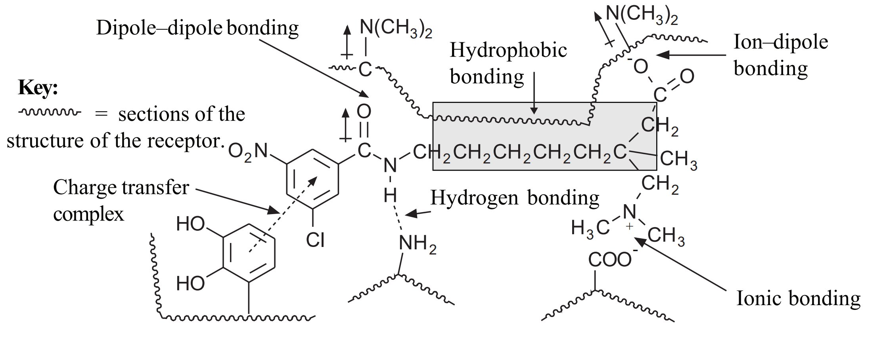
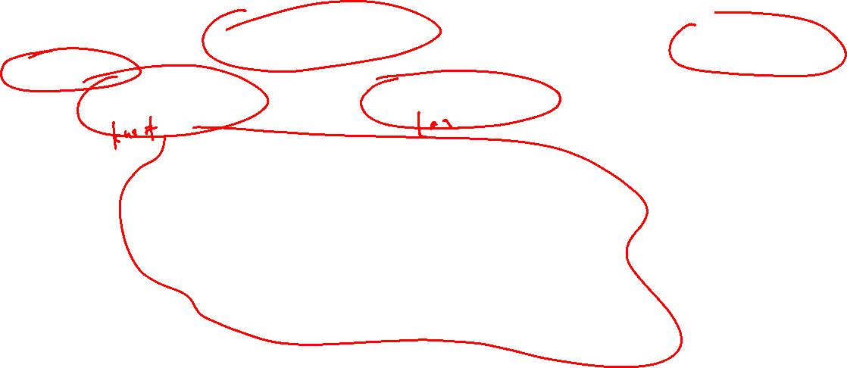
Struktur
Berkaitan dengan interaksi atau ikatan yang terjadi antara obat dengan reseptor. Umumnya interaksi yang terjadi antara obat dengan reseptor adalah ikatan hidrogen maupun Van der waals

Slide 9
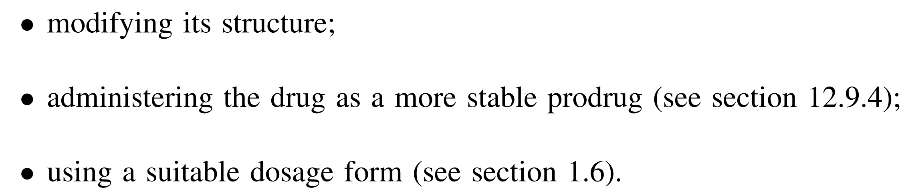
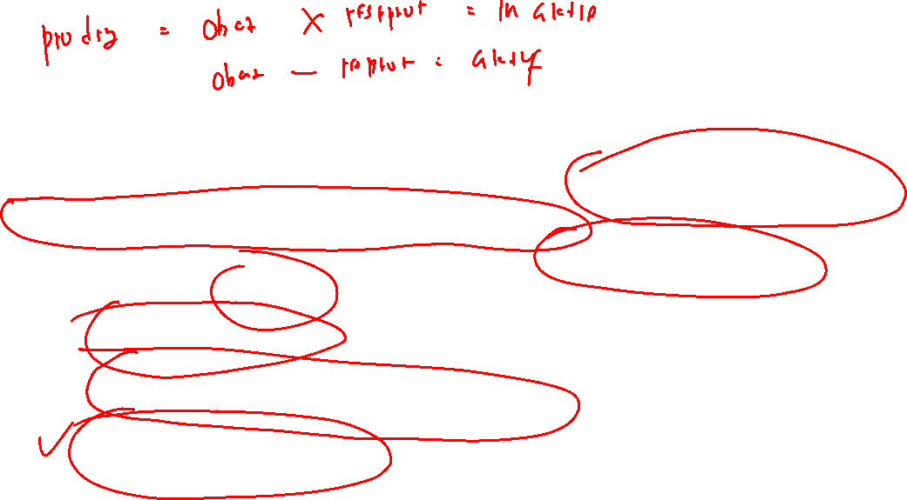
Stabilitas
Ada dua jenis stabilitas dalam desain obat yaitu stabilitas dalam tubuh dan stabilitas dalam penyimpanan (shelf life). Umumnya obat harus bertahan lama dalam tubuh hingga mencapai target reseptor sehingga dibutuhkan beberapa strategi jika obat dimetabolisme terlalu cepat

Slide 10
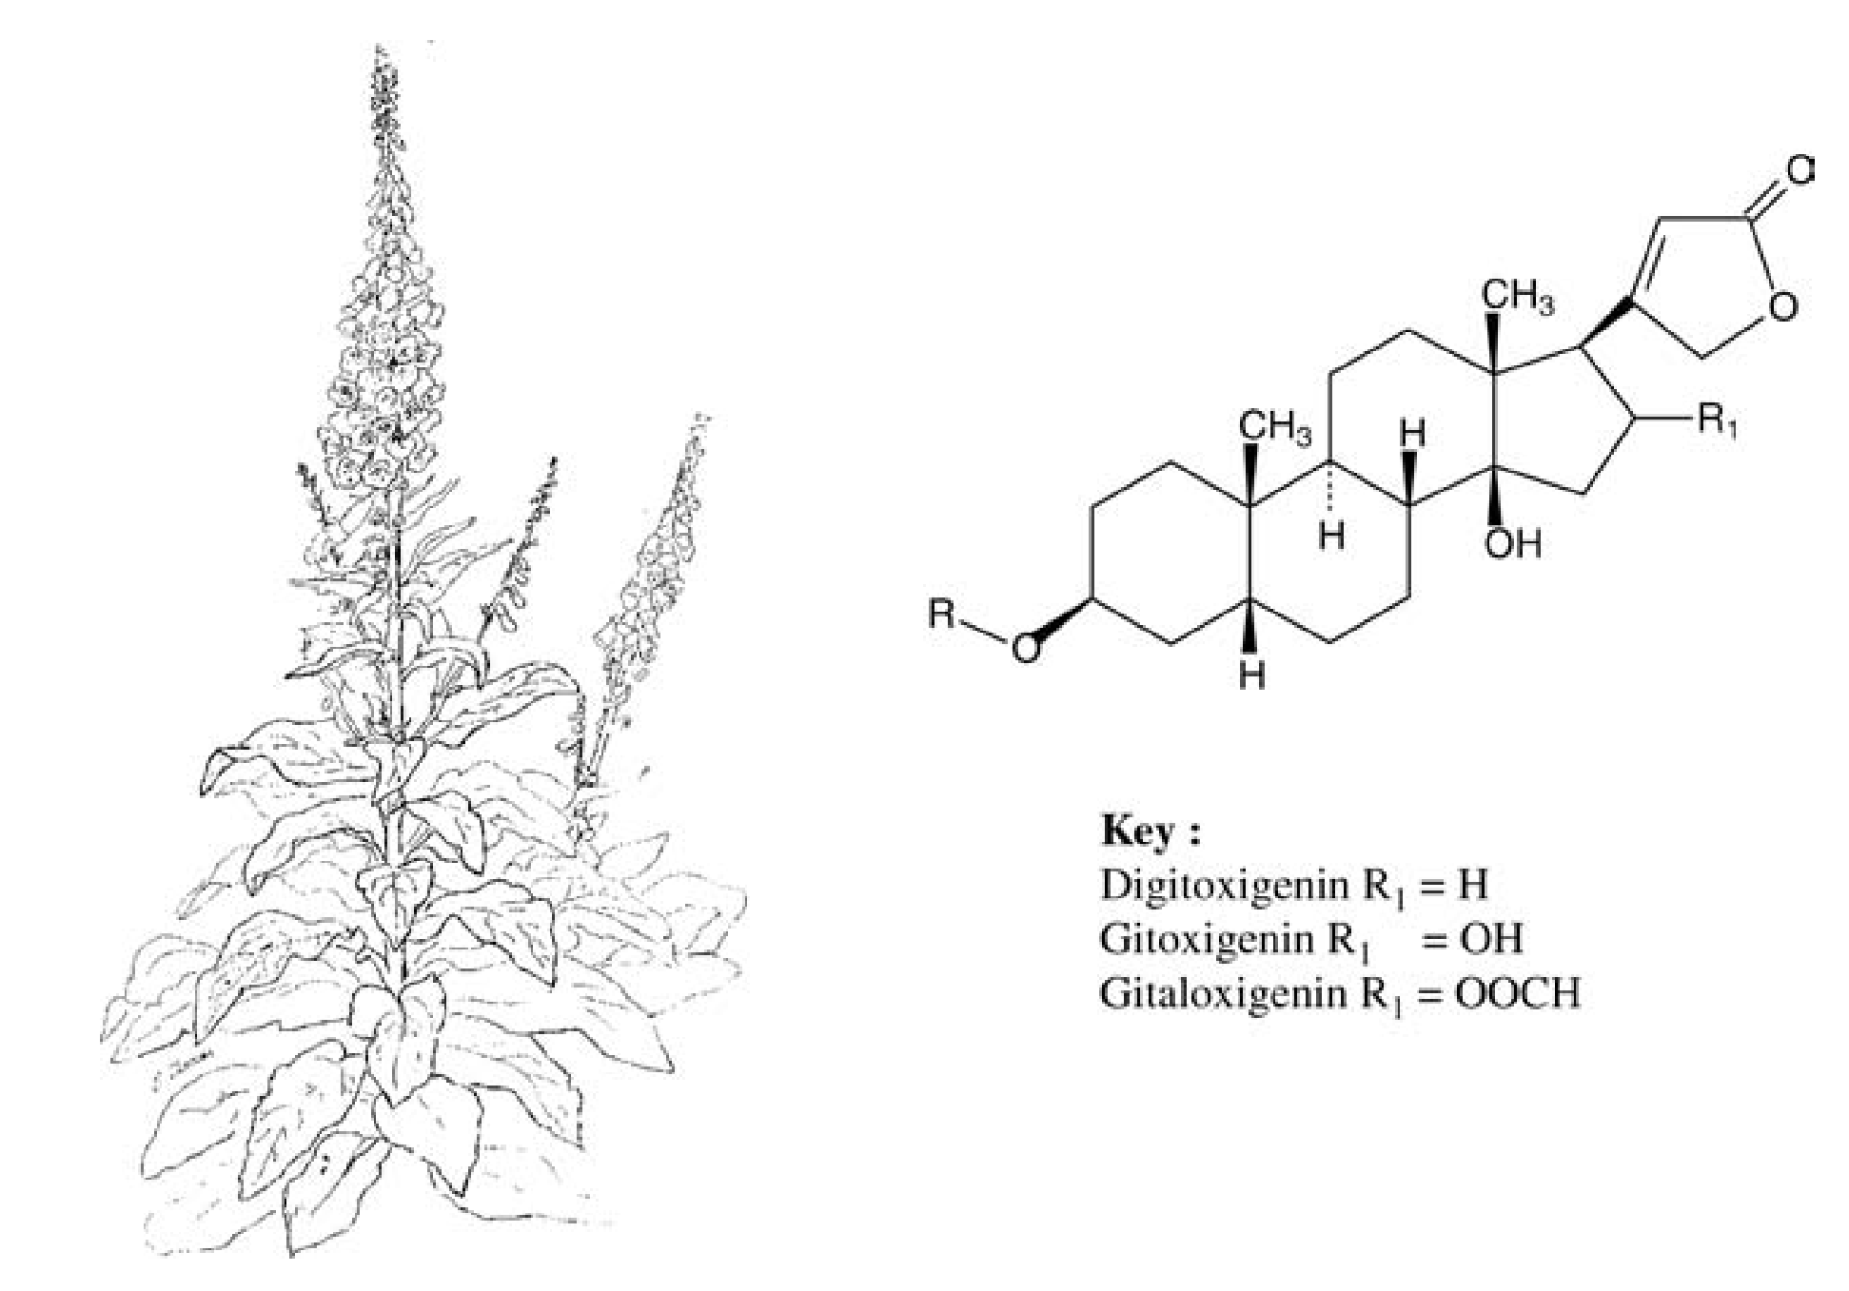
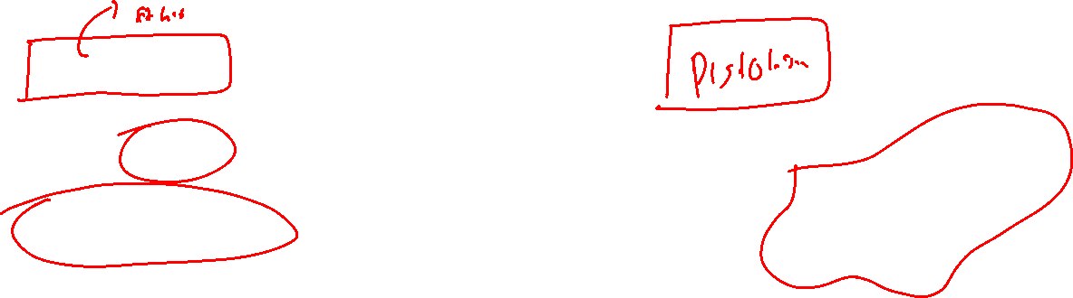
Sumber obat atau zat aktif
Etnofarmasi
Beberapa sumber obat atau zat aktif “lead” dapat berasal dari tanaman atau buah etnofarmasi (obat tradisional)

Slide 11
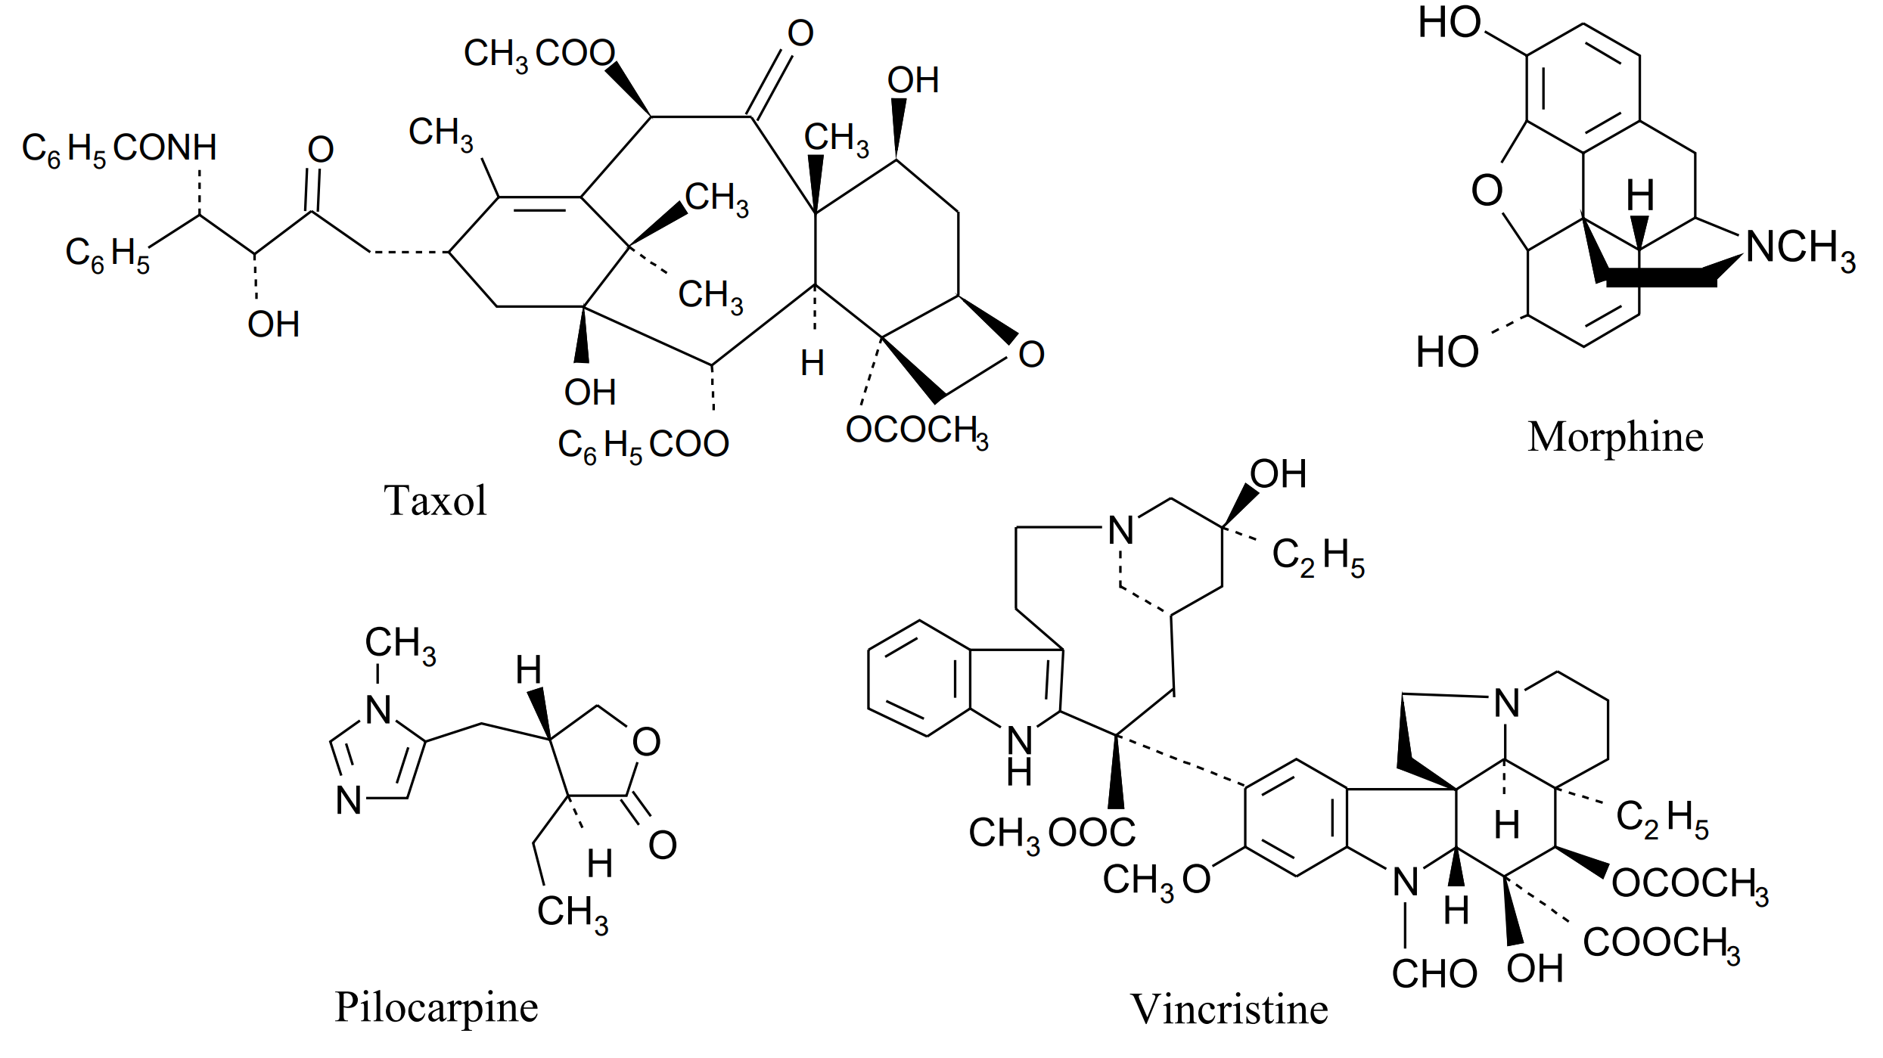
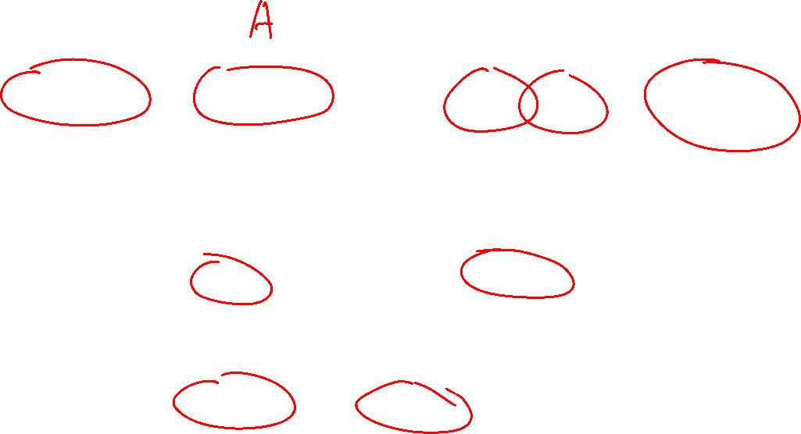
Tanaman
Proses screening pada tanaman mulai dari akar, daun, dan batang dapat digunakan dalam pencarian zat aktif

Slide 12
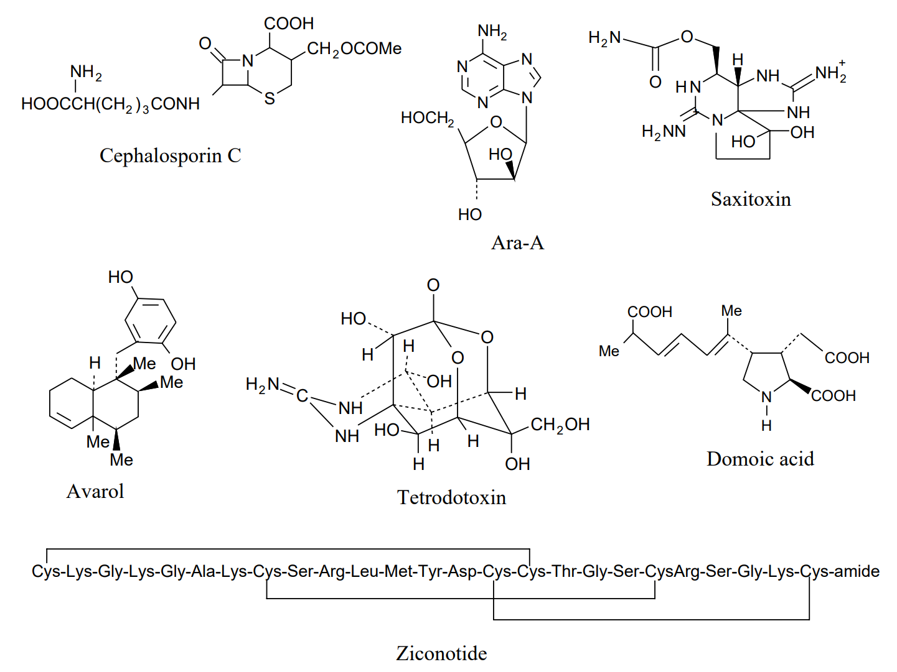

Sumber laut (marine source)
Banyak obat berpotensi yang berasal dari sumber laut baik dari tanaman atau hewan

Slide 13
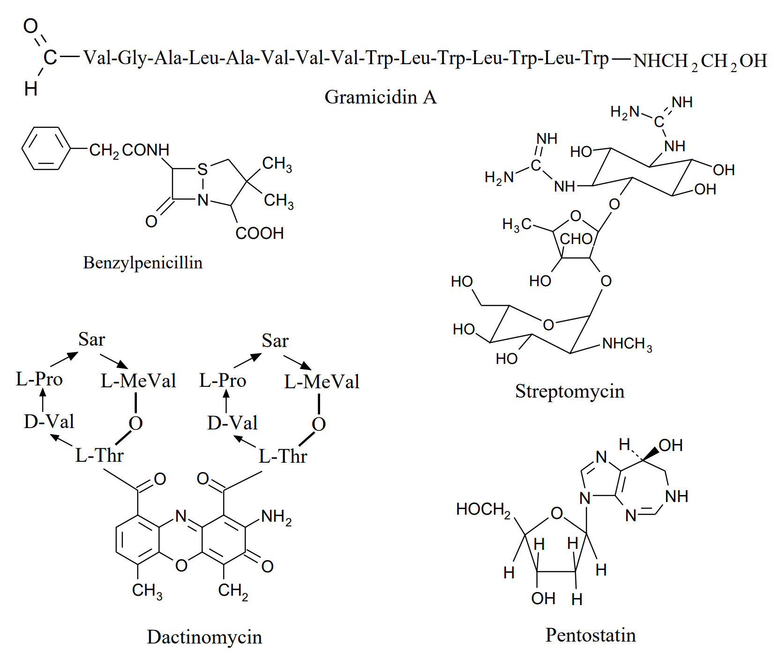

Mikroorganisme
Banyak antibiotik yang ditemukan dan berasal dari hasil eksresi mikroorganisme yang diisolasi

Slide 14
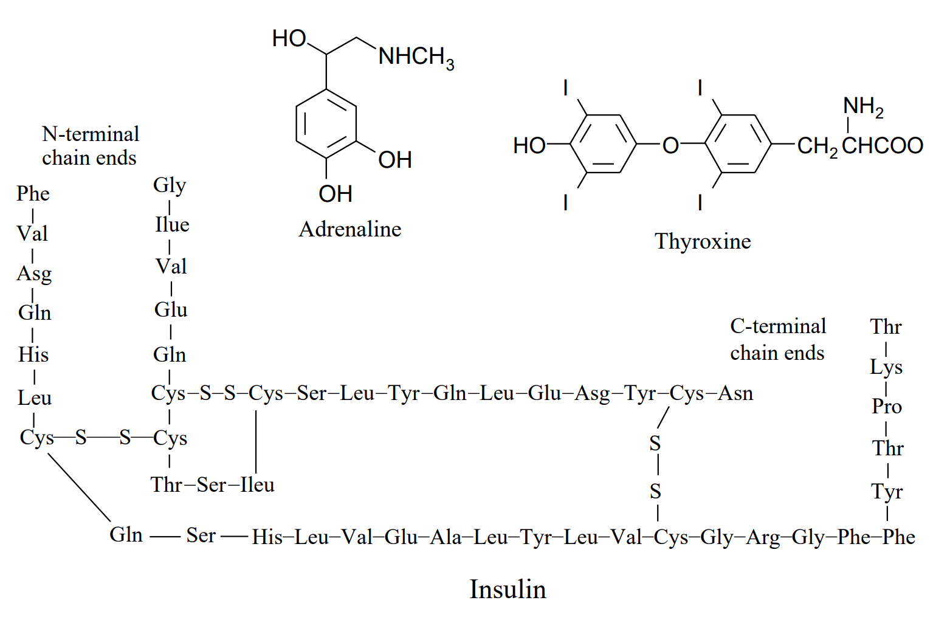
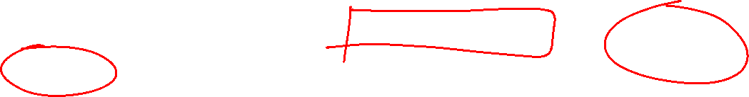
Sumber hewan
Banyak obat terutama yang berbasis hormon seperti adrenalin dan insulin yang diisolasi dari hewan

Slide 15
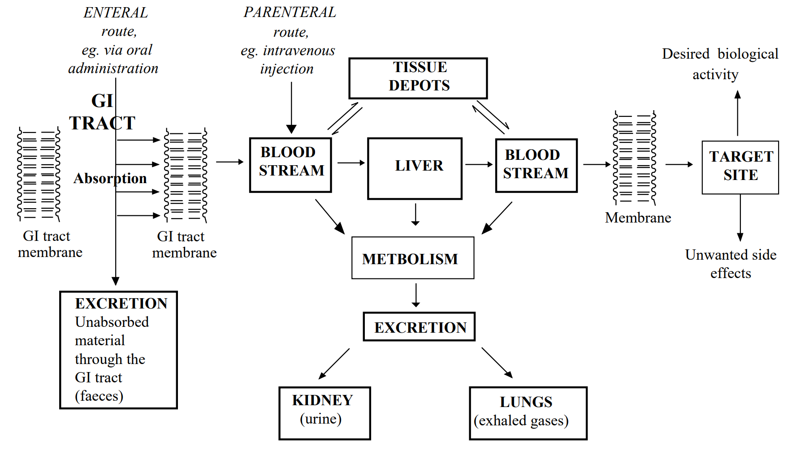

Proses metabolisme obat
Obat dapat memasuki tubuh melalui jalur enteral (oral) atau parenteral (injeksi intravena)

Slide 16
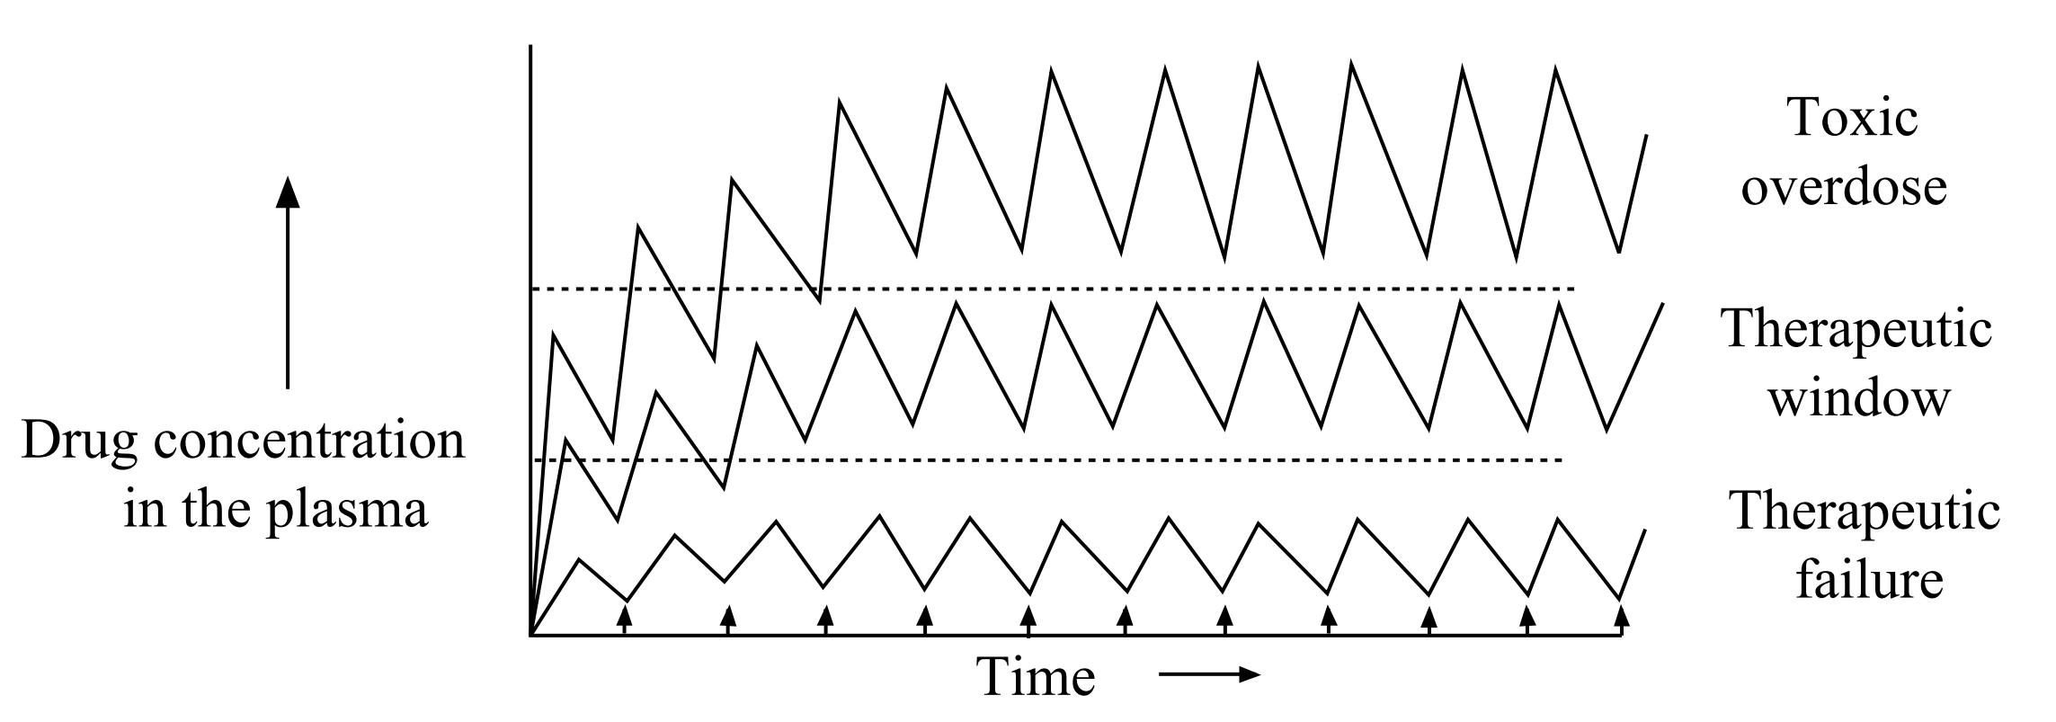
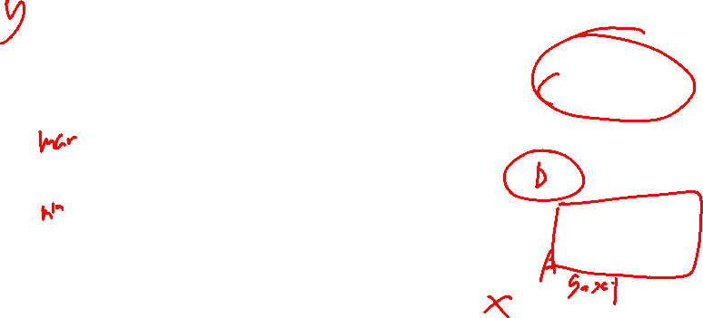
Obat dapat memberikan efek terapi ketika berada pada jendela terapi dengan konsentrasi yang cukup pada darah

Slide 17
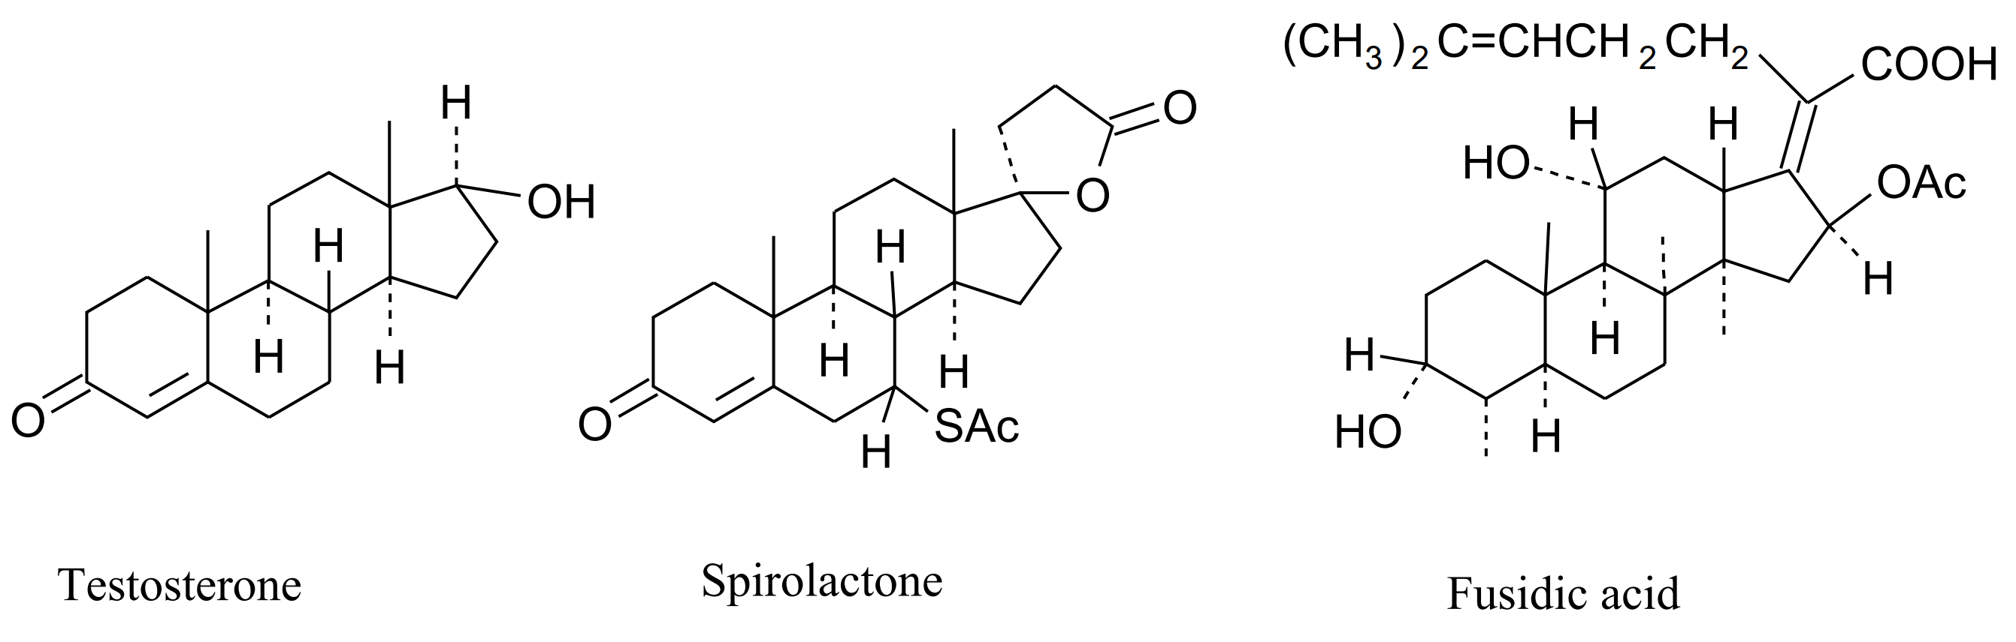

Klasifikasi obat
Berdasarkan struktur kimia dan farmakologinya
Obat yang diklasifikasikan berdasarkan struktur kerangka kimianya. Contoh testosteron sebagai hormon, spironolakton sebagai diuretik, dan asam fusidat sebagai antibakteri

Slide 18
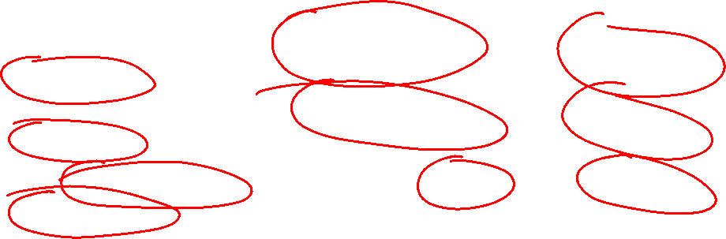
Berdasarkan fungsi fisiologis
Obat dapat diklasifikasikan berdasarkan fungsi fisiologis. Berdasarkan WHO setidaknya ada 4 klasifikasi :
Obat yang bekerja pada sistem saraf pusat seperti psikotropika dan neurologis
Obat yang bekerja secara farmakodinamika seperti anti alergi dan stimulant
Agen kemoterapi untuk mengontrol kanker seperti doksorubisin dan oksaliplatin
Obat lainnya yaitu obat yang tidak termasuk dalam 3 kelompok tadi

Slide 19
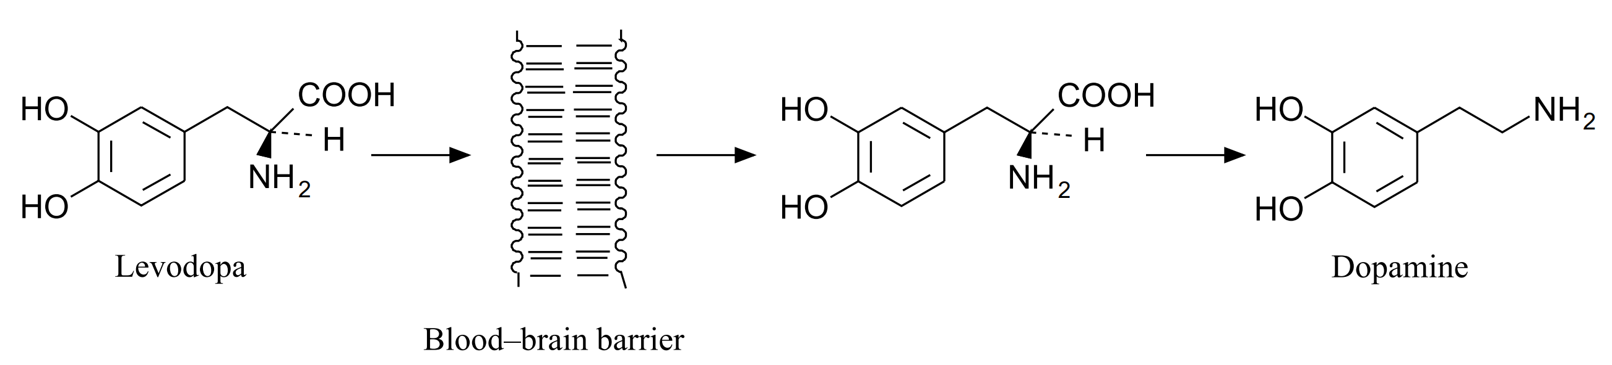

Prodrug
Merupakan obat dalam keadaan inaktif dan menjadi aktif ketika mendekati atau saat mencapai situs aktif. Contoh dari prodrug adalah levodopa yang berubah menjadi dopamin

Slide 20
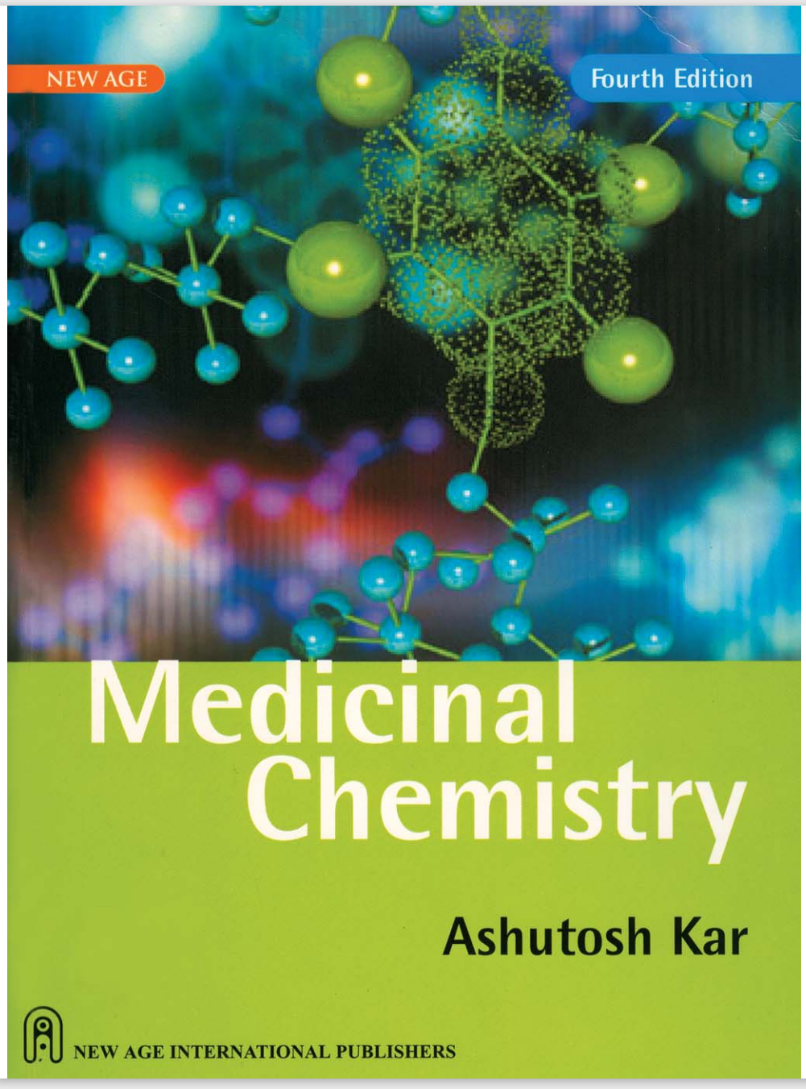
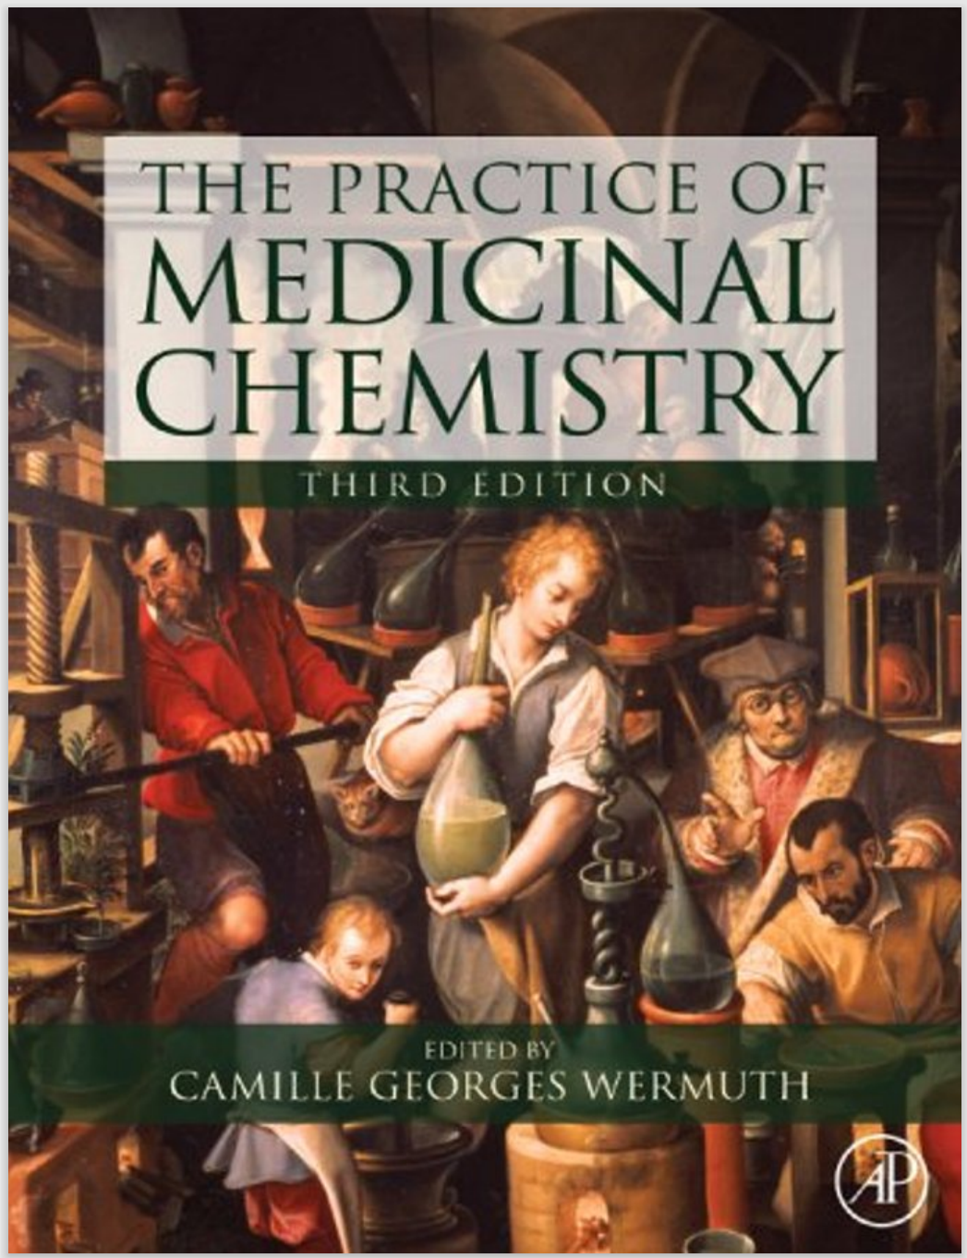
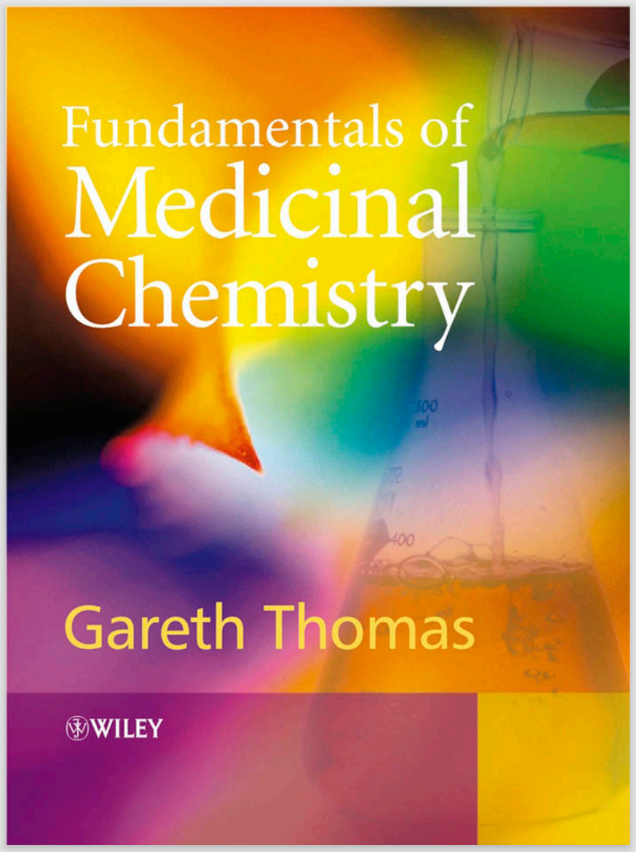
Referensi

Slide 21
Terimakasih

